Slide 1
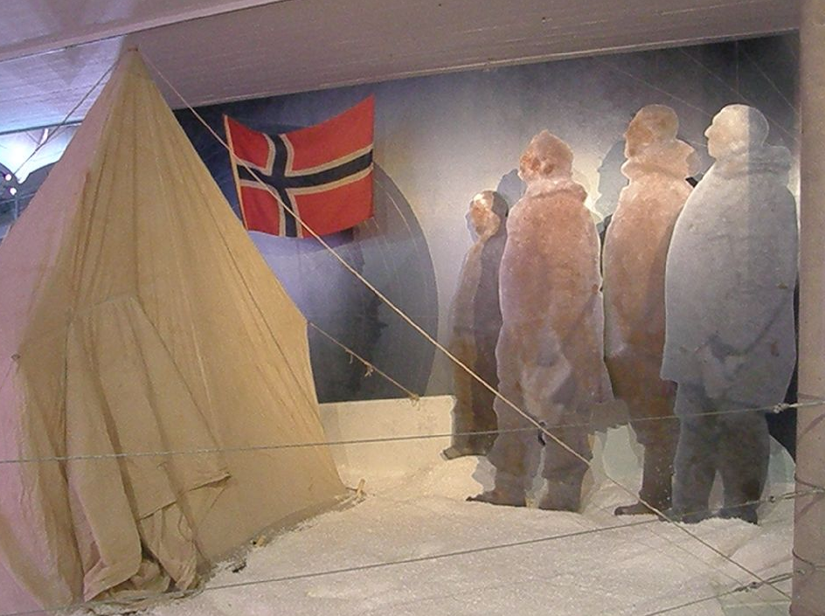
Wettlauf zum Südpol
Notes:
Im Dezember 1911 erreichte der Norweger Roald Amundsen mit seiner Mannschaft als erster Mensch den Südpol.

Slide 2
Wie alles begann…
Ende des 19. Jahrhunderts:
  Antarktis: letzter unerforschter Kontinent.
  Expeditionen aus:
    England
    Belgien
    Frankreich
    Schottland
    Norwegen
    Deutschland

Slide 3
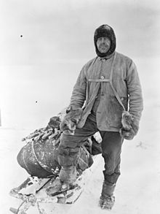
Robert Falcon Scott
(1868-1912)
Britischer Marineoffizier
Schiff Terra Nova: Start am 15. Juni 1910
  64-köpfige Mannschaft
  19 Ponys
  33 Hunde
  drei Motorschlitten
Verzögerungen durch schlechtes
Wetter und Packeis.

Slide 4
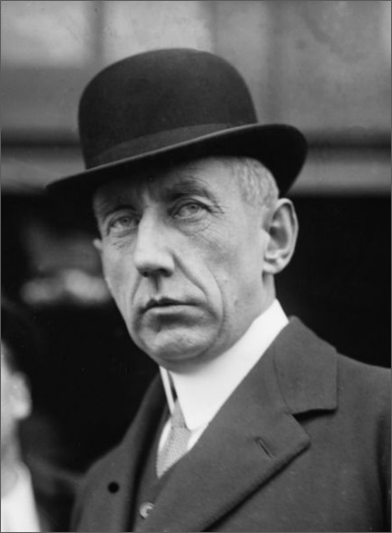
Roald Amundsen
(1872 – 1928)
Norwegischer Polarforscher
Erfolgreiche Expeditionen in
Arktis und Antarktis
Ursprüngliches Ziel: Nordpol
Ändert seine Pläne und will zum Südpol
Erreicht Jänner 1911 die Antarktis

Slide 5
Der Marsch zum Südpol
Amundsen startet zum Südpol im
Oktober 1911
Scott startet einen Monat später

Slide 6
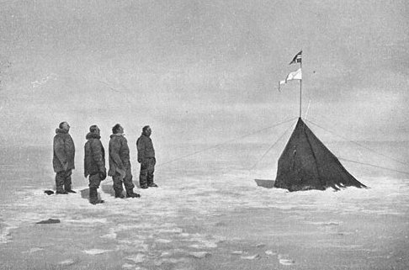
Der Erfolg des Roald Amundsen
Ausrüstung
  Schiff: Fram
  97 Schlittenhunde
  Bauteile für eine Hütte
  Proviant für 2 Jahre
Aufbruch am 20. Oktober 1911
Erreicht den Südpol als Erster am
14. Dezember 1911

Slide 7
Expedition Scott
Scott startet einen Monat später als Amundsen
  16 Männer
  Motorschlitten, Hunde und Ponys
Ausfall von Motorschlitten und Ponys
Erreicht Südpol 18. Jänner 1912, 35 Tage nach Amundsen
Scott und seine Begleiter sterben auf dem Rückweg

Slide 8
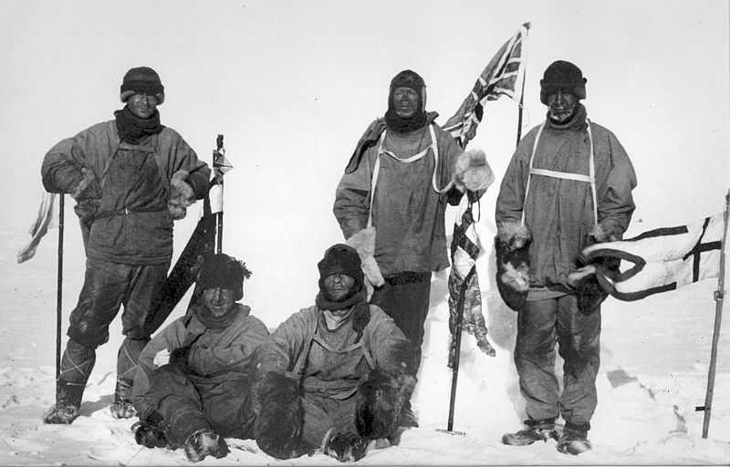
Scott mit Begleitern am Südpol 1912

Slide 9
Aufzeichnungen von Roald Amundsen
Dichtes Schneegestöber und vom Sturm aufgejagte Schneewehen - Himmel und Erde verschwammen ineinander, nichts war zu sehen.
Trotzdem ging es glänzend vorwärts. ... Die ganze Zeit über musste man sich auch Nasen, Wangen, Ohren auftauen, an denen es einen erbärmlich fror. Natürlich hielten wir dabei nicht an, dazu hatten wir keine Zeit. Wir zogen einfach während des Marsches einen Fausthandschuh aus und legten die warme Hand auf die erfrorene Stelle.

